Slide 1

МОЗ УКРАЇНИ
ВІННИЦЬКИЙ НАЦІОНАЛЬНИЙ МЕДИЧНИЙ УНІВЕРСИТЕТ
ІМ. М.І. ПИРОГОВА
КАФЕДРА ФІЛОСОФІЇ ТА СУСПІЛЬНИХ НАУК
Секція філософії
Вибіркова дисципліна
Для студентів 2 курсу
«Етика та деонтологія в медицині»

Slide 2
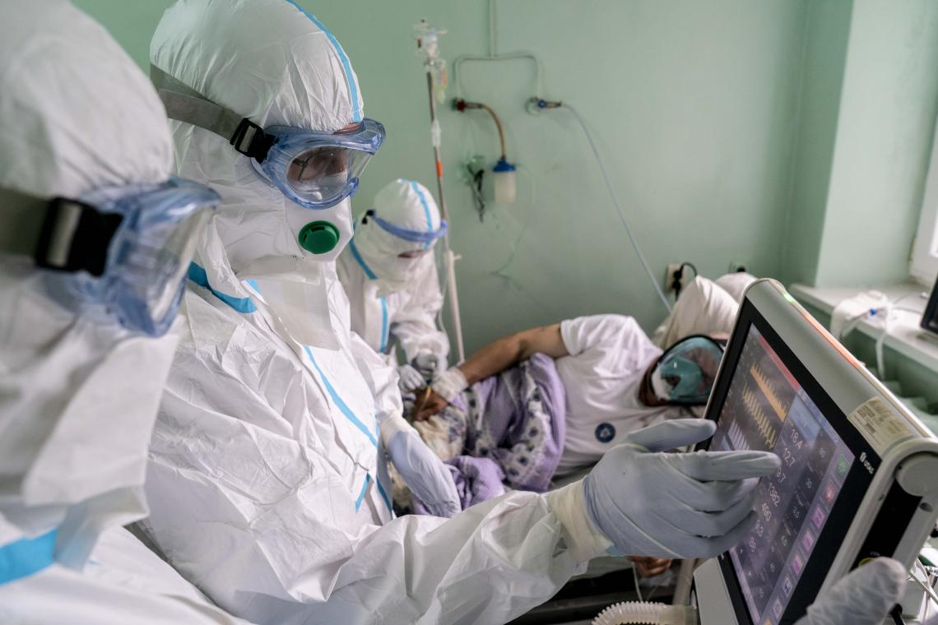
Курс за вибором. Пропонується до вивчення студентам 2 курсу спеціальностей
«Медицина»
«Педіатрія»
«Стоматологія»
«Медична Психологія»

Slide 3
Вища медична освіта неможлива без отримання ґрунтовних знань про
професійну етику
медичну деонтологію
клятву лікаря України
етичний кодекс лікаря України
деонтологічні особливості галузей медицини

Slide 4
Етика та деонтологія в медицині як навчальна дисципліна є складовою сучасної медичної освіти, яка спрямована на формування у студентів не лише відповідного рівня професійних знань та навичок, а й культури етичного мислення на основі цінностей загальнолюдської та професійної моралі. Вивчає основи професійної етики, зміст, основні ідеї та призначення медичної етики та деонтології. Розгляд деонтологічних правил в різних галузях медицини сприяє глибшому розумінню професії лікаря.

Slide 5
Вивчення курсу є важливим з огляду на низку причин:
необхідність формування інтегральних уявлень про деонтологію в галузях медицини та розуміння особою етичних обов’язків медика;
розуміння зв’язку між основоположними документами медичної етики, моральними критеріями працівників системи охорони здоров’я та їх посадовими обов’язками;
значимість навичок побудови продуктивних відносин в середині трудового колективу, методів запобігання та розв’язання етичних конфліктів при виконанні професійних обов’язків лікаря;
усвідомлення лікарем своєї відповідальності у побудові довірливих, ділових, продуктивних, осмислених стосунків із пацієнтом та його близькими.

Slide 6

Низка моральних проблем у медицині потребують осмислення і свідомих пошуків шляхів їх розв’язання кожним новим поколінням спеціалістів. В наш час комерціалізація медичних послуг стала реальністю і чинником, що ставить під сумнів гуманістичні та соціальні завдання організації охорони здоров’я в нашій країні.

Slide 7
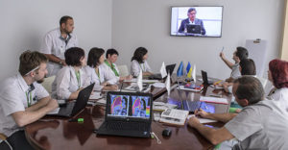
Пошуки розв’язання цієї проблеми стимулює взаємодію між державними регулюючими установами, комітетами з етики, волонтерськими і правозахисним організаціями, спеціалістами-медиками, експертами та громадою в цілому.

Slide 8

Окремою та широко визнаною проблемою є дотримання основних засад медичної етики при розробці та впровадженні нових технологій, які здатні впливати на фізіологію, психічне здоров’я та геном людини.

Slide 9
Теми практичних занять:
Етика як наука
Деонтологія в психіатрії
Деонтологія в хірургії
Деонтологія в сучасній терапії та педіатрії
Деонтологія в практиці онкології
Особистість лікаря
Історія етичних вчень
Медична деонтологія

Slide 10
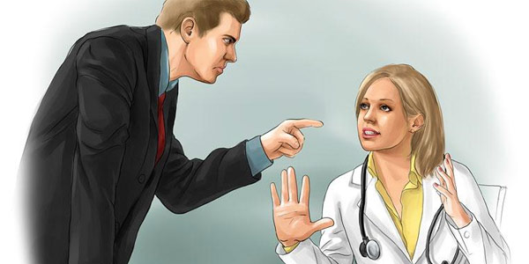
Етичний кодекс лікаря України формулює основні права та обов’язки лікаря. Знання своїх прав дозволяє лікарю відстояти свою професійну репутацію у конфліктній ситуації.

Slide 11
За результатами навчання студенти отримають наступні фахові знання:
найбільш відомих авторів та їхні головні праці з медичної етики.
основи системи права і медичного законодавства, основні механізми державного регулювання медицини, принципи організації надання медичної допомоги населенню, правові та етичні норми медичної діяльності;
основних понять медичної етики та деонтології;
основні принципи взаємодії між лікарем та пацієнтом і його представниками;
методологію роботи із сучасними міжнародними документами медичного співтовариства;

Slide 12
За результатами навчання студенти отримають наступні фахові уміння:
користуватись нормативно-правовими актами, що регулюють медичну діяльність в Україні та за кордоном
використовувати отримані знання при вирішенні різноманітних теоретичних та практичних питань у медичному трудовому колективі
формувати вимоги щодо збереження навколишнього середовища, дотримання санітарно-гігієнічного режиму та умови охорони праці
вибудовувати та коригувати взаємодію з пацієнтом в залежності від його стану, особливостей характеру, ставлення до медицини, своєї хвороби та її лікування
самонавчатися, впорядковувати інформацію, аналізувати документи з етичними настановами
робити висновки про наявність шкідливих факторів впливу під час виконання професійних обов’язків

